Slide 1
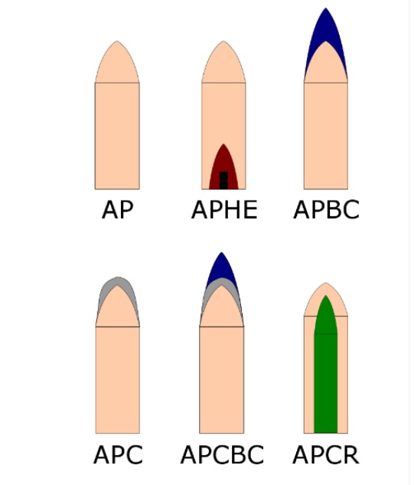
坦克常见弹种的特点在游戏中的表现形式
自

Slide 2
几个关键指标及其含义和作用
指标 | 含义 | 例子 | 作用 | 表现形式
穿深 | 某弹药在一定的速度和着弹角下所能击穿的最大某类型装甲厚度 | 某AP弹在500米距离上，以30度着弹角，最大可击穿50毫米的均质装甲 | 穿深超过装甲的等效厚度，则可以击穿 | 以距离-角度-等效厚度的形式呈现给玩家
后效 | 弹药对目标造成的伤害效果 | 某APCR击穿后造成发动机故障 | 体现弹药威力的最明显指标 | 击中目标后，告诉玩家造成的伤害类型和大小
存速 | 炮弹在飞行中随距离的速度衰减后的剩余速度 | 某HEAT初速度为600米/秒，在飞行500米后速度为550米/秒 | 区分不同弹种在不同距离上命中目标所需的时间 | 玩家开炮后，需要一段较小的时间，炮弹才能命中目标
入射角 | 炮弹速度方向与装甲表面法线的夹角 | 某APCBC以30度入射角击中某装甲 | 同入射角下不同弹种的穿深有着一定差异 | 击中后状态为击穿/未击穿/跳弹等，直接反馈给玩家命中后结果
转正 | 炮弹接触装甲后，入射角发生微小的变化 | 30度入射角击中后，经过有利的5度转正，以25度角的实际入射角击中装甲 | 在击中后，给予不同炮弹以不同的修正入射角 | 在炮弹属性界面提供转正角，提升玩家在不同的入射角下使用最佳弹种

Slide 3
几种常见的炮弹类型和特点——动能弹
中文名 | 英文简称 | 基本释义 | 优点 | 缺点
穿甲弹 | AP | 最基本的穿甲弹类型，无过多复杂结构 | 结构简单，容易制造，弹体不容易因为装药室碎裂 | 截面密度低，遇到表面硬化装甲容易碎裂
被帽穿甲弹 | APC | 有一个软被帽覆盖在弹体前的穿甲弹 | 钝头被帽提供了额外的转正效果，同时面对表面硬化装甲，能够破坏其硬化层，有利后续穿甲 | 钝头空气阻力大，远距离衰减比AP大， 如果有多层间隙装甲，会削弱其穿深
风帽被帽穿甲弹 | APCBC | 带流线型头部的APC | 空气阻力低，远程存速好。 | 制造复杂，真正的穿甲体动能较低。（可以体现为更高的单发价格）
硬芯高速穿甲弹 | APCR/ HVAP | 带有高硬度高韧性的合金硬芯的穿甲弹 | 初速高，截面动能高，近距离穿深高 | 硬芯外弹托有额外阻力，由于硬芯较小，故后效差
脱壳穿甲弹 | APDS | 可分离外部弹托的HVAP | 全距离上的高穿深高存速 | 弹芯在高入射角时容易跳弹，后效低，价格贵。
尾翼稳定脱壳穿甲弹 | APFSDS | 穿甲体更长的动能弹 | 全距离的高速度高穿深高转正低跳弹角 | 只有后期高级坦克配备，后效低

Slide 4
几种常见的炮弹类型和特点——化学弹
中文名 | 英文简称 | 基本释义 | 优点 | 缺点
高爆弹 | HE | 炮弹内装填有 较多爆炸药的弹种 | 装药量大，即使不能击穿，也可造成外部组件的损坏 | 穿深低，容易被途径的物体引爆
碎甲弹 | HESH | 利用塑性炸药产生的冲击波崩落坦克内侧装甲以杀伤乘员 | 后效穿深与速度无关， | 间隔装甲和防崩落层可以有效防御
聚能破甲弹 | HEAT | 采用聚能效应产生金属射流击穿装甲 | 穿深和速度无关，对纯钢装甲效果好 | 穿深和入射角以及引爆位置显著相关，提前引爆，间隔装甲，复合装甲可以有效对抗
尾翼稳定破甲弹 | HEATFS | 带有高硬度高韧性的合金硬芯的穿甲弹 | 初速高，截面动能高，近距离穿深高 | 硬芯外弹托有额外阻力，由于硬芯较小，故后效差
炮射导弹 | TGSM | 可通过火炮发射的制导弹药 | 发射后可引导，远程命中率高 | 口径有限，穿深后效较低，容易受到干扰

Slide 5
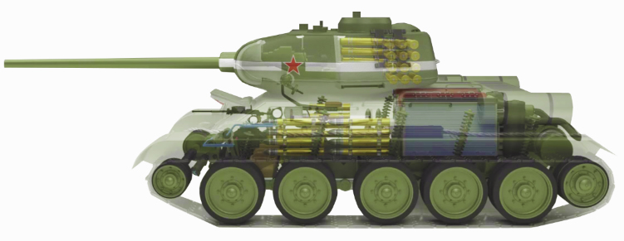
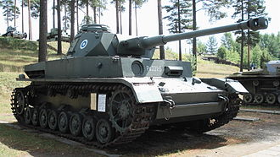
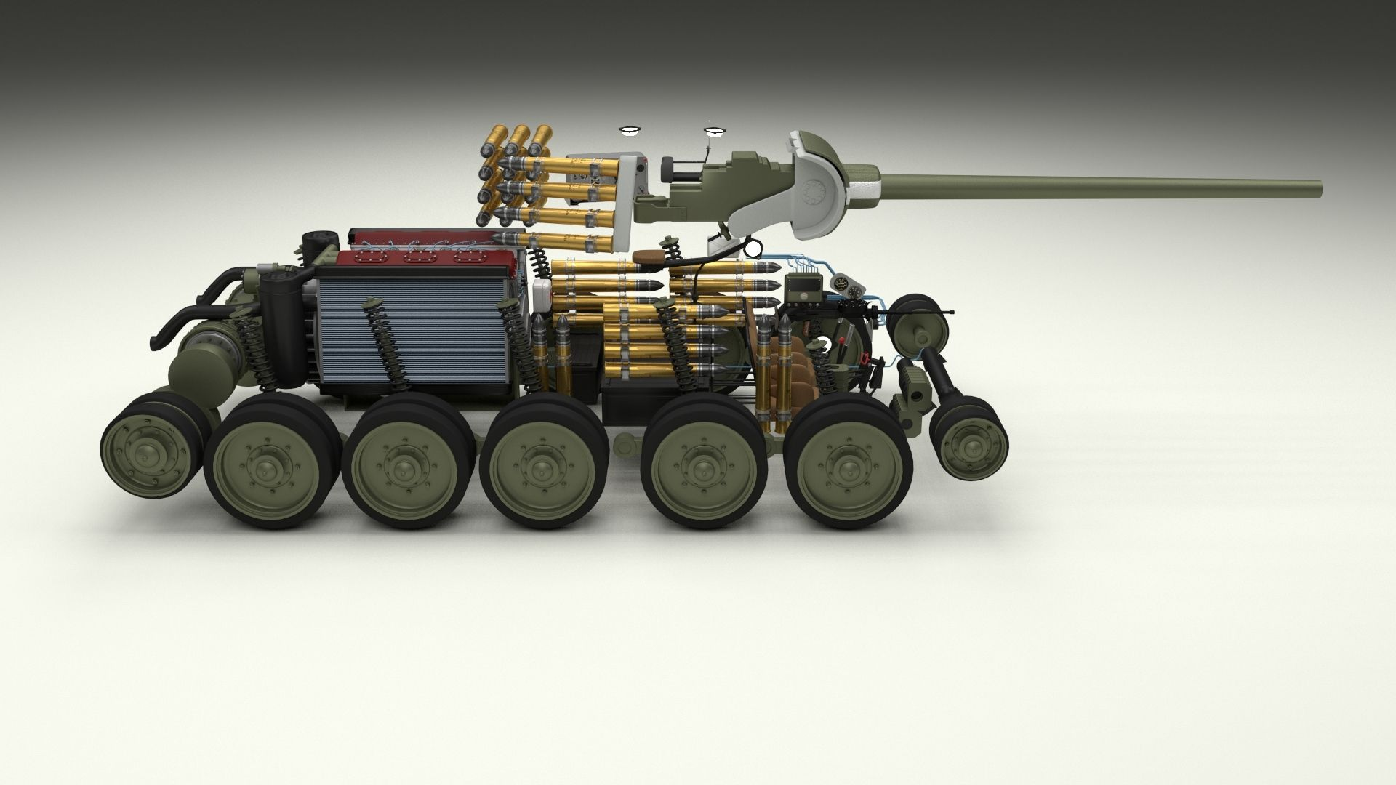
典型案例分析
以t34和4号搭载的不同火炮及其对应弹种随距离和角度的穿深变化进行简单的分析，并给出以上部分结论的例证

Slide 6
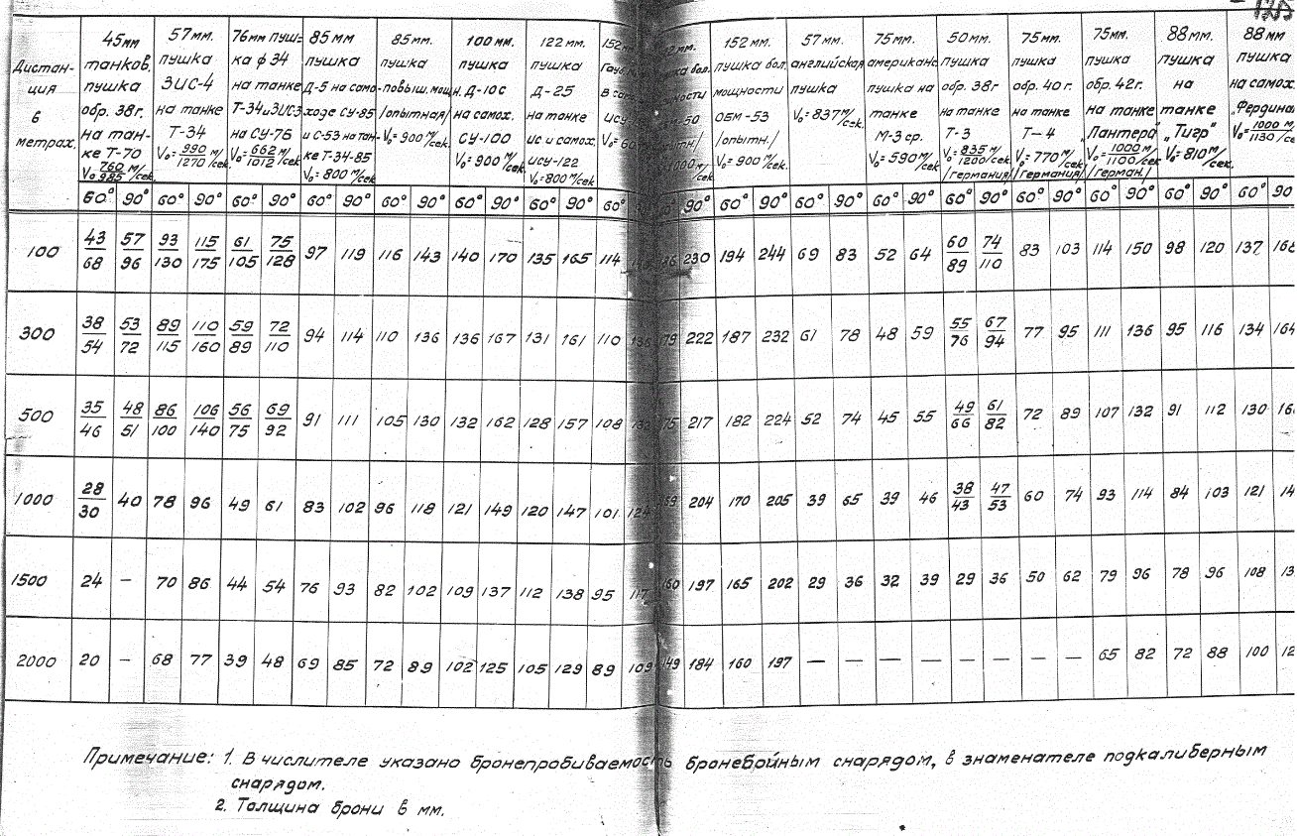

Slide 7
T34-85 在初速为800m/s时的穿深曲线
T-34-85在入射角为0度和30度的情况下穿深随距离变化的结果如下。
可以看到随着距离的增加，其穿深逐渐衰减
入射角越大（原始记录以与靶板的夹角为标准）穿深越低

Slide 8
T34-76 在初速为1012m/s
和662m/s时的穿深曲线
初速不同时，炮弹的初始穿深显著不同
同时可以看到，小口径高初速的炮弹衰减更快。
应当体现空气阻力对穿深的衰减，即目标距离越远，穿深越低
为了照顾小口径炮弹远程衰减严重的缺点，应当适度提升其近距离的穿深，保障玩家体验

Slide 9
4号坦克不同弹药，火炮的穿深曲线
 | Barrel length | Ammunition type | Muzzle velocity | 100 m (330 ft) | 500 m (1,600 ft) | 1,000 m (3,300 ft) | 1,500 m (4,900 ft) | 2,000 m (6,600 ft)
7.5 cm KwK 37 L/24 | 1,762.5 mm (69.39 in) | K.Gr.Patr.rot.Pz | 385 m/s (1,260 ft/s) | 41 mm (1.6 in) | 39 mm (1.5 in) | 35 mm (1.4 in) | 33 mm (1.3 in) | 30 mm (1.2 in)
7.5 cm StuK 40 L/43 | 3,281 mm (129.2 in) | Pzgr.Ptr.39 | 740 m/s (2,400 ft/s) | 99 mm (3.9 in) | 91 mm (3.6 in) | 82 mm (3.2 in) | 72 mm (2.8 in) | 63 mm (2.5 in)
7.5 cm KwK 40 L/48 | 3,615 mm (142.3 in) | Pzgr.Ptr.39 | 750 m/s (2,500 ft/s) | 110 mm (4.3 in) | 97 mm (3.8 in) | 86 mm (3.4 in) | 75 mm (3.0 in) | 64 mm (2.5 in)
7.5 cm KwK 40 L/48 | 3,615 mm (142.3 in) | Pzgr.Ptr.40 | 930 m/s (3,100 ft/s) | 143 mm (5.6 in) | 120 mm (4.7 in) | 97 mm | 77 mm (3.0 in) | /

Slide 10
综合对比和结论
大口径炮弹在面对倾斜装甲时表现优秀，这是由于其惯性更大，且口径与装甲厚度的比值更大（T/D效应）导致的
小口径高初速在小入射角下表现优异，此时更高的截面动能使其更好的穿透装甲

Slide 11
在进行不同弹种的数据平衡时，最好做到让各个弹种有着不同的优势区间，以此鼓励玩家在不同的情况下选择不同弹种。
由于各种火炮，炮弹的类型过于繁杂，难以给出一个统一的规律，因此我们假设一个标准的理想火炮，可以发射任意时间出现的任意炮弹并且得到理想的效果。
一般来说，出现越晚，口径越大的火炮和弹药，所能达到的上限也越高，因此，可以简单得认为，纵坐标（穿深）越高的组合，权重越高，横坐标越小的组合，衰减越小。

Slide 13
低级房的典型弹药
以二战前中期为主要出现车辆的低级房，以小口径火炮和初级弹药为主的交战，主要鼓励玩家在500米左右的距离上主动切换弹种，如果玩家希望每次攻击都能获得一定伤害，则最高穿深的APCBC可以提供稳定的输出，同时由于APCBC的后效低，故伤害的上限较低。
当面对无法击穿装甲的情况时，鼓励玩家采用高装药低穿深的弹药对外部模块进行辅助攻击，攻击观察窗，干扰敌方缩圈，攻击履带，降低对方机动性等。

Slide 14
中级房的典型弹药
以二战中后期，冷战早期为主的高级房。该阶段动能弹相较与化学弹处于劣势地位，需要玩家对低级房形成的穿甲弹就是高穿深的观念进行改变。
HEAT虽然穿深高，但是实际穿深受到诸多因素的影响，此时对玩家的对双方姿态掌握提出了更高要求
HESH在面对间隙装甲时较弱，故而可以适时推出具有一定自定义特点的额外附加装甲，为玩家提供定制化的选择

Slide 15
高级房的典型弹药
可以考虑在后效版本加入的冷战时期坦克和后冷战时代的高级房
可以看到后期的坦克对战中APFSDS具有绝对的优势，又因为其弹道平直，对玩家的反应判断能力提出了更高的要求，该部分内容可以考虑暂时不推出，因为其相关机制与二战坦克对战有很多区别难以实现。

Slide 16
总结
现实中的交战距离通常较远，在一千米之上的距离就开始进行射击，假设双方的距离以20米每秒的速度接近，从远程开火到双方紧贴仍需要50秒，如此长的等待时间在游戏中是难以接受的，因此应当假设一个最大交战距离，该距离不大于双方的最大发现距离。
从上图可知，现实中的交战距离通常在2000米内，而在游戏中可以适当缩减距离或者加速行进过程以减少所需时间。为了在直观数据上不过于失真（即提供给玩家的敌方距离数据）比较可行的方法是隐式地提升玩家的移动速度，比如两点间距离为1km，玩家速度为10m/s，到达位置所需时间不是100s，而是更短的一个时间。
应当在穿深方面体现不同弹种在不同距离的优势，鼓励玩家适时切换炮弹种类。即高穿深的后效低，低穿深的衰减慢，在几个主要指标上各有所长

